Slide 1
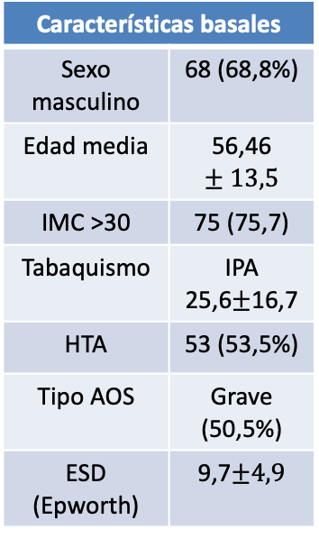
FENOTIPOS DE APNEA DEL SUEÑO Y TELEMONITORIZACION
J.A.Delgado Torralbo, J.Díez Sierra, C.Romero Muñoz. Hospital Universitario Virgen Macarena. Sevilla
INTRODUCCION
RESULTADOS
La apnea obstructiva del sueño (AOS) es una enfermedad heterogénea con expresiones clínicas diferenciadas (fenotipos). La telemonitorización podría ayudar a conocer mejor las características de la enfermedad y optimizar medidas terapéuticas dirigidas e individualizadas.
Características basales
Sexo masculino | 68 (68,8%)
Edad media | 56,46$±13,5$
IMC >30 | 75 (75,7)
Tabaquismo | IPA 25,6$±$16,7
HTA | 53 (53,5%)
Tipo AOS | Grave (50,5%)
ESD (Epworth) | 9,7$±4,9$
MATERIAL Y MÉTODOS
Estudio observacional prospectivo de una cohorte de pacientes con telemonitorización durante 3 meses, realizando 6 visitas virtuales (n=99). Se recogieron variables clínicas, epidemiológicas, comorbilidades y las derivadas de las consultas virtuales.
OBJETIVO
Valorar las diferencias entre los distintos fenotipos de AOS a través de la telemonitorización.

Slide 2
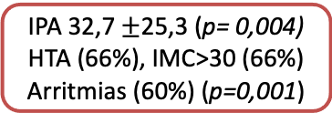
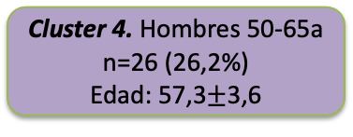
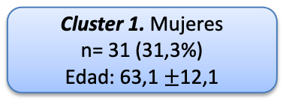
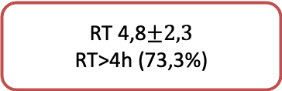
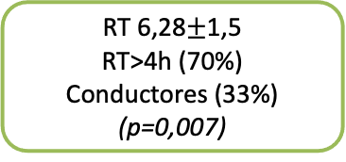
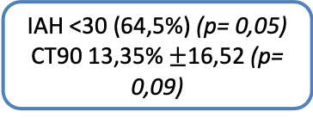
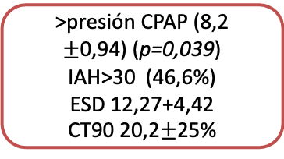
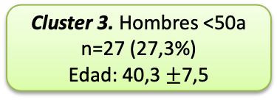
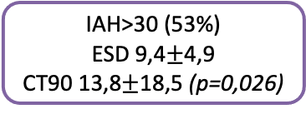
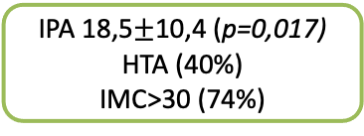
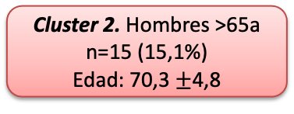
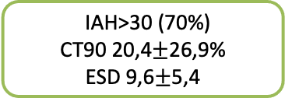
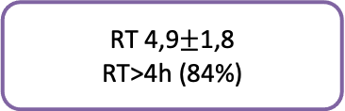
Cluster 1. Mujeres
n= 31 (31,3%)
Edad: 63,1 $±$12,1
Cluster 2. Hombres >65a
n=15 (15,1%)
Edad: 70,3 $±$4,8
Cluster 3. Hombres <50a
n=27 (27,3%)
Edad: 40,3 $±$7,5
Cluster 4. Hombres 50-65a
n=26 (26,2%)
Edad: 57,3$±$3,6
HTA 22 (70,9%) (p= 0,019)
IMC>30 (90%)
IPA 32,7 $±$25,3 (p= 0,004)
HTA (66%), IMC>30 (66%)
Arritmias (60%) (p=0,001)
IPA 18,5$±$10,4 (p=0,017)
HTA (40%)
IMC>30 (74%)
IMC>30 (65%)
HTA (38%)
IAH <30 (64,5%) (p= 0,05)
CT90 13,35% $±$16,52 (p= 0,09)
>presión CPAP (8,2 $±$0,94) (p=0,039)
IAH>30 (46,6%)
ESD 12,27+4,42
CT90 20,2$±$25%
IAH>30 (70%)
CT90 20,4$±$26,9%
ESD 9,6$±$5,4
IAH>30 (53%)
ESD 9,4$±$4,9
CT90 13,8$±$18,5 (p=0,026)
RT>4h (70,96%)
RT 6,28$±$1,5
RT>4h (70%)
Conductores (33%) (p=0,007)
RT 4,9$±$1,8
RT>4h (84%)
RT 4,8$±2,3$
RT>4h (73,3%)
CONCLUSIONES
Confirma rasgos heterogéneos de la enfermedad.
Estrategia útil para valorar tendencias de comportamiento frente a terapias según rasgos específicos.
Presta soporte a la elaboración de un plan terapéutico personal y facilita su seguimiento.

